Slide 1

4.7 放大电路的频率响应
Frequency Response
放大器输入信号：
传感器(sensors)---- 温湿度：0~1kHz 音频(audio) ——话音：300Hz ~ 3.4kHz
——音乐：20Hz ~ 20kHz
模拟电视频道——视音频信号带宽：8MHz
主要讨论内容：
频率响应的基本概念
共射放大电路低频特性
三极管的高频小信号模型
◆ 共射放大电路高频特性
多级放大器的频率特性
任何放大器都有带宽限制。
某音响系统放大电路
20lg A_{V} / dB
的幅频特性曲线
60
40
20
0
2
f /Hz
20 2  10²
2  10³
2  10⁴
10:30

Slide 2
4.7.1 放大器频率响应的一般概念
1. 频率响应 Frequency response 放大器的增益与频率的函数关系。 包括幅频特性响应曲线和相频特性响应曲线。

)

V (

A (
) 
o
A (
⬥ )  ( )
V

)
V
V (
i
幅频
相频
幅频特性：增益的幅值随频率的变化特性； 相频特性：增益的相位随频率的变化特性； 频率 f 单位：Hz ；
角频率 ω=2πf 单位：弧度rad
10:30

Slide 3
2. 波特图 Bode Plots 横轴：频率，对数坐标！ 纵轴：幅度或相位
20lg A_{V} / dB
60
40
20
0
某放大器波特图
幅度用分贝表示！(dB) 相位单位：度 （º）
1 | 10¹ | 10² | 10³ 10⁴ | 10⁵ | 10⁶ | 10⁷
1 | 10¹ | 10² | 10³ 10⁴ | 10⁵ | 10⁶ | 10⁷
f (Hz)

分贝表示
φ
₀o
-45º
-90º
-135º
-180º
A_{V}
20 lg A_{V}
波特图采用对数坐标优点：
• 适于描述很宽的频率范围。
• 将多级放大电路增益的乘法 运算转化为加法运算。
f (Hz)
1
A_{V} :
1 10 10² 10³ 10⁻¹ 10⁻²
20 40 60 -20 -40
0.707=
-3
2
A_{V}(dB): 0
10:30

Slide 4

3. 带宽 Band Width
-3dB 频频率率点点
（（半半功功率率点点））
20lg|A_{V}|/dB
60
3dB
^{A}VM
A 中频带增益
VM
40
高频区
低频区
带宽
20
中频区
2 10² 2 10³ 2 10⁴
f_{H}
0
2
20
f_{L}
f/Hz
f_{L} ——下限频率
BW  f_{H}  f_{L}
f_{H} ——上限频率
称为带宽
当 f_{H}  f_{L}时，BW  f_{H}
10:30

Slide 5
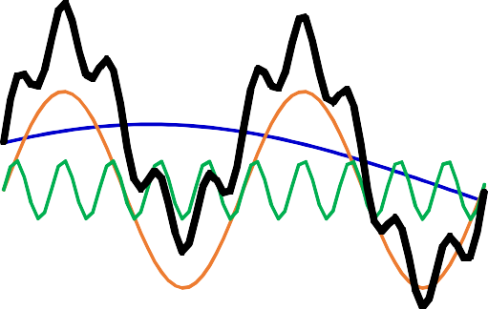
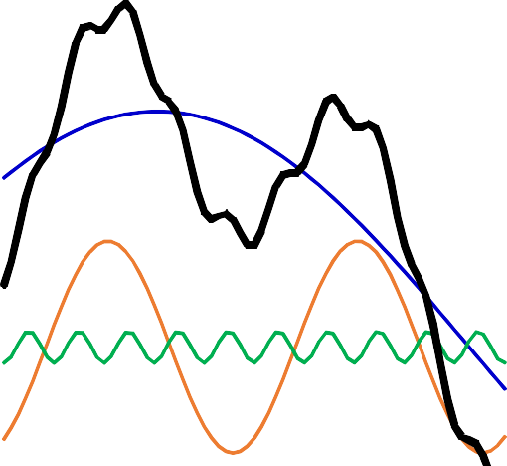
为了避免线性失真，输入信号 频谱范围应在放大器通频带内。
4. 频率失真（线性失真）

v_{s}
v_{s}=v₁+v₂+v₃
20lg A_{V} / dB
60
40
20
0
t
0
v_{o}
输出信号
1 10¹ 10² 10³ 10⁴ 10⁵ 10⁶ 10⁷
f (Hz)
φ
₀o
-45º
-90º
-135º
-180º
₀o
-60º _{-90o}
1 10¹ 10² 10³ 10⁴ 10⁵ 10⁶ 10⁷
f (Hz)
0
t
• 线性放大各频率分量；
• 但因为信号频谱超出放大器的通频带，对不同频率信号：
① 幅度放大倍数不同； ②相移角度不同；
• 对完整的输入信号的放大存在线性失真（频率失真）。
5

Slide 6
4.7.2 单级放大电路的低频响应
1. 低频等效电路
频率太低时，电容的阻抗(1/ωC)不再近似为零，
耦合电容及旁路电容不能按短路处理
^{V}CC
^{R}b1
R_{c}
C₂
C
C
C_{b}
b
b

c
2
+
+
+
v_{o}
-
I_{b}
+
+

T
 I_{b}
+
R_{s}
+

R_{s}
+
v_{s}
-
R_{L}
^{r}be


e
V_{o}
v_{i}
-
+
^{Vi R}b1 ^{R}b2
R_{c}
R_{L}
R
b2
R_{e}
C_{e}
V_{s}
-
R_{e}
-
C_{e}
-
低频等效电路与小信号等效电路的区别：保留电容。
10:30

Slide 7
4.7.2 单级放大电路的低频响应
1. 低频等效电路 低频等效电路的简化：
C_{b}
C₂
b

c
I_{b}

+
目的是计算下限频率，只 关注从通频带过渡到低频 带的频率区间，此时：
+
 I_{b}
R_{s}
+

^{r}be
e


V_{o}
^{Vi R}b1 ^{R}b2
R_{c}
R_{L}
① 1/ωC 从趋于0,变化到
V_{s}
-
R_{e}
e
不可忽略，但仍远小于R_{e}。
-
C
-
e
R可视为开路。
e
C_{b}
C₂
1 1
b

c
R_{e} //

I_{b}
C_{e} C_{e}
+

+
V_{o}
R
 I_{b}
s
② R_{b}=R_{b1}//R_{b2} （几十kΩ） 远大于后续电路等效输 入阻抗（约1 kΩ ）。
R_{b}可视为开路。


+

V_{i}
-
^{r}be e
V_{s}
-
R_{c}
R_{L}
C_{e}
-

Slide 8


4.7.2 单级放大电路的低频响应
1. 低频等效电路 低频等效电路的简化：
C_{b b}
C₂

c
1 ₌ 1+
I_{b}

+
从输入端看
R_{s}
+

+
 I_{b}
C 等效阻抗
C C


e
e
e
V_{i}
^{r}be
e
V_{o}
等效电容 C_{e} = C_{e}
(1  )
V_{s}
-
R_{c}
R_{L}
-
由于受控电流源的存在， C_{e}对输出端的影响可忽略。 将输出等效为受控电压源
（戴维南定理）。
C_{e}
-
等效阻抗
C_{b}
C₂

C
b 
C
I_{b}
+
V_{o}
2
+

I_{b}
R_{s}
+

 I_{b}
+
R
+
R_{c}


s
r
V_{i}
^{r}be
be
R_{L}
+

_{V}
-

V_{s}
-
R_{c}
i

V_{o}
-
₋ C_{e}
R
C_{e}
 I_{b}R_{c}
+
L
V_{s}
-
-
-

Slide 9

4.7.2 单级放大电路的低频响应
1. 低频等效电路
C_{b }
C₂
低频等效电路的简化：
合并两个串联的电容：
I_{b}
+
R_{s}
+

+
R
^{r}be

c
-
R_{L}
C + 1+  C
V_{i}
-

1 1 1
C₁ C_{b} C_{e}

V_{o}
-
  =
e
b
C_{e}
 I_{b}R_{c}
+
V_{s}
-
C_{b}C_{e}
C_{b}C_{e}
C 
1+  C +C
1
b
e
2. 计算低频源电压增益
C₁
C₂
_{I}
_{A}
V
_{V}
R_{s}
+

+
+
VSL o s
b
R
_{V}
-
c
R

L

−  I_{b} R_{c} R_{L}
1
i
 I R
V_{o}
-


V_{s}
-
^{r}be
b c
1
 
1 
-
+
R_{c} +R_{L} +
jC
I_{b } r_{be} +R_{s} +


jC_{1 }
2
9

Slide 10
4.7.2 单级放大电路的低频响应
2. 计算源电压增益


−  I_{b} R_{c} R_{L}
1
A

⋅
VSL
1

1 
R_{c} +R_{L} +

I_{b } r_{be} +R_{s} +

jC₂

jC_{1 }
−  R_{c} R_{L}
1

⋅

c L 

1






1

 

r +R

1+
R +R
1+
 

+R  
jC
R +R
be
s
jC r

2
c L
1 be
s
−  R_{c} //R_{L}
1
1
⋅
⋅
r_{be} +R_{s}
j
2πfC₁  r_{be} +R_{s} 
j
1 
1 
2πfC₂  R_{c} +R_{L} 
1
1
1
AVSM 
⋅
低频 转折 频率
f_{L1} 
2πC₁  R_{s} +r_{be} 
fL1
_{中频} 1  j
1  j ^{fL2}
f
f
1
增益
fL2

2πC₂  R_{c} +R_{L} 
10

Slide 11
1
1
AVSL
A_{VSM} 

⋅



3. 波特图与下限频率
1  j
fL1
f
1  j
fL2
f
2
2
 f   f 
幅频 20 lg A
20 lg A
− 20 lg 1 

L1

− 20 lg 1 


L2


VSL
VSM
f
f
 
  180 +arctan

f f  + arctan  f_{L2} f 
相频
o
L1
教材P172 例4.7.2
20lg A_{VSL} / dB

AVSM
 83.2
A
40
VSM
20lg A_{VSM}
 38.4 dB
20
f_{L1}  171.2 Hz
fL2
 23.8 Hz
0
φ
₀o
1
10 100
^{f}L2 ^{f}L1
1000
f (Hz)
下限频率 f_{L} =max( f_{L1} , f_{L2} )
20lg A_{VSL}
小1个数量级的下限 频率的影响都可忽略
f  f_{L1}
-90º
 38.4dB  3dB  0.08dB
半功率点
-180º
1
10
100
1000
f (Hz)

Slide 12
4.7.2 单级放大电路的低频响应
4.时间常数法分析 f_{L}
下限频率求解规律：
C₁
C₂

+
R_{s}
+

I_{b}
^{r}be
R
1
c
f_{L1} 
2πC₁  R_{s} +r_{be} 
₁
-
₂
_{V}

R_{L}
o
V_{s}
-
 I_{b} R_{c}
+
1
-
fL2

 
2πC₂ R_{c} +R_{L}
（1）时间常数 τ_{n}=R_{n}C_{n} ，其中R_{n}是C_{n}回路中的串联电阻之和；
1
（2）下限频率 f_{Ln}

2πR_{n}C_{n}
（3）分别计算每个电容产生的频率点(其余电容视为短路)；
（4）最关心下限截止频率 f_{L}=max(f_{L1} ，… , f_{Ln} )
1 1
（5）低频增益： A_{VSL}  A_{VSM} 

⋅
  
1  j
fL1
f
1  j
fL2
f

Slide 13
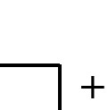
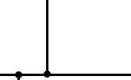
4.7.2 单级放大电路的低频响应
4.时间常数法分析 f_{L}
C_{b}
C₂
+
b

c
I_{b}

不进行简化，分 别计算三个电容 引入的下限频率。
 I_{b}
R_{s}
+
^{r}be
e

V_{o}
^{R}b1 ^{R}b2
R_{c}
R_{L}
_{V}
R_{e C}
e
₋s
-
（1）单独考虑输入耦合电容的影响
R_{C}  R +R
_{b} s i
=R_{s} +R_{b1} //R_{b2} //r_{be}
1
f_{C} 
^{b} 2πR C
C_{b} b
10:30

Slide 14

4.7.2 单级放大电路的低频响应
4.时间常数法分析 f_{L}
（2）输出耦合电容
R_{C}  R +R  R +R
₂ L o L c
C_{b}
C₂
b

c
I_{b}

+
 I_{b}
R_{s}
+
1
^{r}be
e

f_{C} 
2
V_{o}
2πR_{C} C
₂ 2
^{R}b1 ^{R}b2
R_{c}
R_{L}
_{V}
R_{e C}
e
₋s
-
（1）单独考虑输入耦合电容
R_{C}  R +R
_{b} s i
=R_{s} +R_{b1} //R_{b2} //r_{be}
1
f_{C} 
^{b} 2πR C
C_{b} b
10:30

Slide 15
4.7.2 单级放大电路的低频响应
4.时间常数法分析 f_{L}
（2）输出耦合电容
R_{C}  R +R  R +R
₂ L o L c
C_{b}
C₂
+
b

c
I_{b}

 I_{b}
R_{s}
+
1
^{r}be
e

f_{C} 
2
V_{o}
2πR_{C} C
₂ 2
^{R}b1 ^{R}b2
R_{c}
R_{L}
_{V}
R_{e}
（3）射极旁路电容
₋s
C_{e}
-
r_{be} +R_{b1} //R_{b1} //R
1  
R_{C}  R_{e} //
e
s
（1）单独考虑输入耦合电容
共集电路输出阻抗
R_{C}  R +R
_{b} s i
=R_{s} +R_{b1} //R_{b2} //r_{be}
1
f 
C_{e}
2πR_{C} C
_{e} e
1
（4）下限截止频率
f_{C} 
^{b} 2πR
f  max  f

15
C
，f ，f
C_{b} b
L
C_{b}
C₂
C_{e}
10:30

Slide 16
4.7.2 单级放大电路的低频响应
4.时间常数法分析 f_{L}
C_{b}
C₂
b

c
f  max  f

I_{b}
，f ，f

+
L
C_{b} C₂ C_{e}
 I_{b}
R_{s}
+
频率点之间差距大于4 倍时误差较小。
工程上通常只考虑最大 的两个频率。
^{r}be
e

V_{o}
^{R}b1 ^{R}b2
R_{c}
R_{L}
_{V}
R_{e}
₋s
C_{e}
-
特殊情况，当最大的两个下限频率f_{L1}、f_{L2}数值相当时，
下限截止频率 f_{L}
 f ² +f ²
L1 L 2
1
1
低频增益：
AVSL
A_{VSM} 

⋅



1  j
fL1
f
1  j
fL2
f
10:30
16

Slide 17
4.7.2 单级放大电路的低频响应
5. 耦合电容和旁路电容的选择
1
（1）耦合电容
C₁  C₂  (3 ~ 10)
2πf_{L} R
C₁  R_{C}  R_{s}  R_{i}
1
C₂  R_{C}  R_{o}  R_{L}
2
(几μF~几十μF)
1
（2）旁路电容
C  (1 ~ 3)
e
2πf_{L} R_{e}
// (R_{b} //R_{s}  r_{be} )
R_{e}  R_{e}
1  
(几十μF~几百μF)
10:30

Slide 18
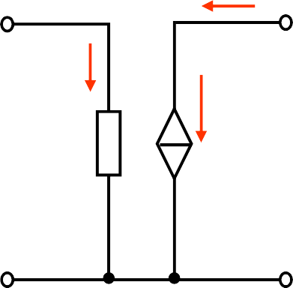
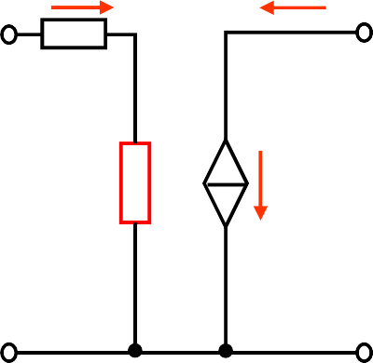
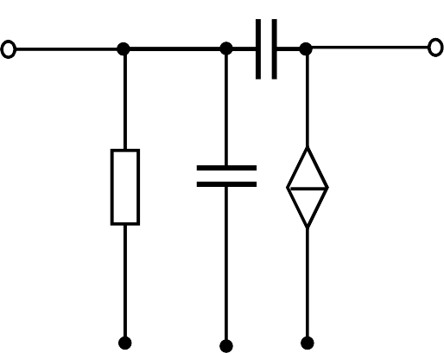
4.7.3 单级放大电路的高频响应
1. BJT的高频小信号建模
① 模型的引出
 


i_{b}
i_{c}
i_{b}
i_{c}
I_{b}
I_{c}
I_{b}
^{C}b’c
I_{c}
b
+
i_{c}
c
+
₀ i_{b}
b
+
b’
c
b
+
b’
c

+

+

₀I_{b}
^{r}bb’
₀ i_{b}
i_{b}
v ^{r}be
^{r}bb’
₀ i_{b}
gmVbe
^{C}b’e
^{r}b’e
gmVbe
+
+
_{V}


^{v}be


^{v}be

^{v}ce
^{v}b'e
_
^{v}ce
Vbe
^{v}b'e
_
Vce
_
be
^{v}ce
be
Vbe
Vce
_
Vbe
_
_
_
^{r}b’e
e
_
e
低频小信号模型
基区体电阻
e
混合型高频小信号模型
低频值
 ₀

 ₀ I_{b} 
互导 gm
V  g V
b'e m b'e
^{r}be
 r_{bb}  (1   ₀ )V_{T}
^{I}EQ
rb'e
^{r}bb ^{ r}be
 
rb'e
I_{EQ} V_{T}
发射结等效电阻
两个电容：发射结电容 _{C}
g_{m}
特征频率f_{T}从手册中查出

be
2 πf _{T}
集电结电容 C_{bc}
从手册中查出(2~10pF)
18

Slide 19
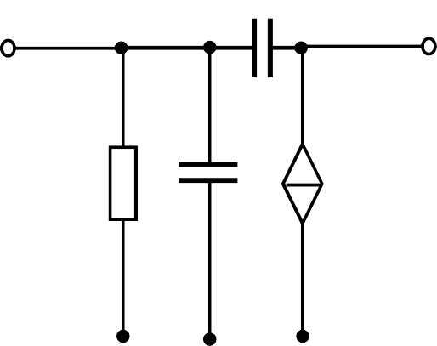
4.7.3 单级放大电路的高频响应
1. BJT的高频小信号建模
 
i_{b}
i_{c}
② BJT的频率参数(f_{β} , f_{T} , f_{α})
I_{b}
^{C}b’c
I_{c}
b
+
b’
c


I_{c}

+
根据H参数定义： 
^{r}bb’
₀ i_{b}
_{I}
gmVbe
+
^{C}b’e
b



^{v}be

V_{ce} 0
V
^{v}b'e
^{v}ce
be
V
Vce
be
根据高频混合模型
_
_
^{r}b’e
_
  



e
I
g V V  j
C = g
jC
V
c
m be
bc
bc
m
bc
be
混合型高频小信号模型

 1


Vbe
 

I_{b} 
+jC_{be}V_{be} +jC_{bc}V_{be}  
+jC +jC

V
○
○
○
rbe
rbe
b e
b c

b e

g_{m}  jC_{bc}

I_{c}
所以  

低频时
 0 ^{ g}m ^{r}be

I_{b} 1/r_{be}  j (C_{be}  C_{bc} )

g_{m}  C_{bc}
_{时 }  0
1  j (C_{be}  C_{bc} )r_{be}
高频且
10:30

Slide 20

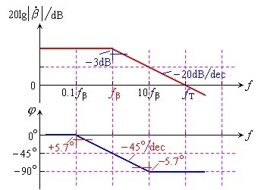

4.7.3 单级放大电路的高频响应
1. BJT的高频小信号建模
② BJT的频率参数(f_{β} , f_{T} , f_{α})
当20lg|β|下降3dB时,频率f 称为共发射极接法的截止频率
f  f_{T}
 ₀
 
1  j 2πf (C_{be}  C_{bc} )r_{be}
 ₀

1  j ^{f}
f
上限 频率
1
f 
2π(Cbe  Cbc )rbe
f 
f_{T}
共发射极截止频率
BJT的特征频率
g_{m}
g_{m}
f   ₀ f 

当|β|=1时对应的频率称为
T
2π(C_{be}  C_{bc} )
2πC_{be}
特征频率f_{T，}且有f_{T} ≈ β₀f
10:30

Slide 21
4.7.3 单级放大电路的高频响应
1. BJT的高频小信号建模
② BJT的频率参数(f_{β} , f_{T} , f_{α})
1
共发射极截止频率 f 
(10M~100MHz数量级)
2π(Cbe  Cbc )rbe
BJT的特征频率 共基极截止频率 | f_{T} f |   ₀ f  1+ ₀  f | (数百兆到1GHz数量级) (数百兆到1GHz数量级)
 | f | f_{T}  f
 |  |  ₀ |  ₀
共基极 电流增益

1  
1  j f f
1   ₀
 ₀
 


=
 ₀
1+
1  j ^{f} 1  j ^{f}
1  j f f
1   ₀  f
f
10:30

Slide 22
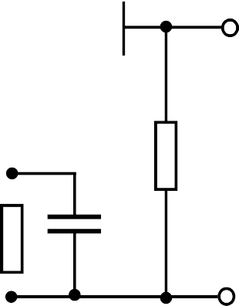
4.7.3 单级放大电路的高频响应
2.共射极放大电路的高频响应
① 高频小信号等效电路
^{V}CC
^{R}b1
R_{c}
C
^{C}b’c
+
2
b
b’
c
C₁
+
^{r}bb’
+
+
+
+
R_{s}
R_{b} =
g V
T
m be
R_{s}
+
v_{s}
-
+
R_{b1} //R_{b2}

R
+

V_{o}
L
v_{O}
V_{i}
V

^{C}b’e
R_{L} =
v_{I}
_{V}
○
r
b e
b’e
e
R //R
^{R}b2
R_{e}
s
_
c L
C_{e}
-
-
-
-
-
10:30

Slide 23
4.7.3 单级放大电路的高频响应
2.共射极放大电路的高频响应
① 高频小信号等效电路
C
b
b’
b’c
c
电路简化(推导过程略）
+
^{r}bb’
+
+
R_{s}
R_{b} =
g V
m be
R_{b1} //R_{b2}

C 对后续电路影响可忽略；
+

V_{o}
b’c
V_{i}

^{C}b’e
R_{L} =

Vbe
r
V_{s}
b’e
e
R_{c} //R_{L}
对前面电路的影响很大，可 等效为密勒电容，与C_{b’e}并联
C_{M1}  (1  g_{m} R_{L} )C_{bc}
C  C_{be} +C_{M1}
可分别计算输入和输出
（简化计算）
-
-
_
-
b
b’
c
+
^{r}bb’

+
R =
+
gmVbe
R
b
R_{b1} //R_{b2}
s

+

V_{o}
V_{i}
_{V}
C
R_{L} =

be
r
V_{s}
b’e
e
R_{c} //R_{L}
-
-
_
-
10:30

Slide 24
4.7.3 单级放大电路的高频响应
2.共射极放大电路的高频响应
②高频源电压增益
b’
b c
 
+
^{r}bb’
+

+
V_{o}
-g V
○
R =
gmVbe

○
R
A

m b e
s
b

VSH
 
R_{b1} //R_{b2}
_{H}
V_{o}
V_{s} V_{s}
+

V_{i}

C
R_{L} =


Vbe
r
AVSM
V_{s}
b’e
e
R_{c} //R_{L}

-
-
_
-
1  j( f /f_{H} )
其中，中频源电压增益
C  C_{be}  C_{M1}
C_{M1} = (1  g_{m} R_{L} )C_{bc}  ₀
^{r}be ^{ r}bb ^{ r}be
_{A}
   ₀ R_{L} 
R_{b} //r_{be}
gm rbe
VSM
rbe
R_{s} +R_{b} //r_{be}
1
C回路中的等效电阻
R  r_{be} //(r_{bb}  R_{s} //R_{b} )
上限频率 fH

2πRC
教材P168例4.7.1，算得共射放大电路的 f_{H} ≈ 3.36 MHz
该BJT的共射极截止频率 f_{β} ≈ 5 MHz 特征频率 f_{T} ≈ 400 MHz
10:30

Slide 25
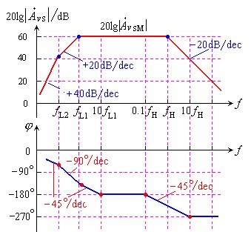
综合：单级放大电路的源电压增益
1 1
1
f 1 j f f_{H}
AVS
A_{VSM} 


1 j f_{L1} f 1 j f_{L2}
25
③单位增益带宽（了解）
GB  A_{VSM}  f_{H}
注：单级放大电路的单 位增益带宽，等于其中 频增益与上限截止频率 的乘积（简称增益带宽 积Gain-Bandwidth）。
GB是评价放大电路 性能的重要指标。
单 级 放 大 电 路 波 特 图
GB
10:30

Slide 26
4.7.3 单级放大电路的高频响应
3.共基极放大电路的高频响应
^{V}CC
 
I_{e}
e
gmVbe
c
R_{c}
C₂
+
+
^{R}b1
+
T

Vbe
C
R_{s}
+
R_{e}
^{r}b’e
-
C
b’c
+
b’e
C₁
b

^{R}b2 R_{s}
R =
V_{o}
+
+
v
L
+
R_{L}
o
_{V}
R_{c} //R_{L}

^{r}bb’
≈ 0
I
b
C_{b}
v_{i}
-
s
-
+
v
R_{e}
-
-
s
1
1
-
f 
f 
H1
2πR₁C_{be}
H2
2πR₂C_{bc}
_{A}

AVSM
R  R_{s} //R //
rbe
VSH
1  j( f /f
)  1  j( f /f )
1
e
1  
H1
H2
R₂  R_{L}
0
_{A}
 ₀ R_{L}  R_{i}
R_{i}
rbe
g
R
R_{i}  R_{e} //
VSM
rbe
R_{s}  R_{i}
m L
R_{s}  R_{i}
1  
0
26

Slide 27
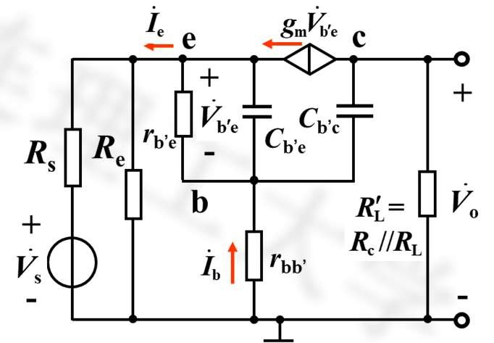
4.7.3 单级放大电路的高频响应
3.共基极放大电路的高频响应
教材P174例4.7.3，与前面 共射电路完全相同的BJT， 采用共基放大电路结构时，
1
f_{H1} 
≈ 426.7 MHz
2πR₁C_{be}
1
共基电路无密勒电容 效应，频带最宽
f_{H2} 
≈ 124.9 MHz
2πR₂C_{bc}
与集电结电容相关的上限频率 f_{H2}与负载有关。 本例的共基放大电路上限截止频率 f_{H}= f_{H2} 当共基放大电路R’_{s} 和R’_{L}都趋于无穷大时， f_{H2} > f_{H1}
1
g_{m}
27
f_{H}  f_{H1} 
 f
共集电路带宽较宽，
_{2π} rbe
2πC_{be}
T
f_{H}介于共射和共基 之间。分析略。
C
1+₀
be

Slide 28
4.7.3 单级放大电路的高频响应
4. 几个上限频率的比较
共射电路 上限频率
fH(CE)
的上 限频率
共基电路
BJT特
征频率
f_{T}   ₀ f
百兆~1GHz
上限频率
<<
<
<
f
fH(CB)
≈
10M~100MHz
10:30

Slide 29
4.7.4 单级放大电路的频率响应小结
X_{C} =1/jωC | 频段 | 隔离和旁路电容 (C₁, C₂, C_{e}) | 寄生电容 (C_{be} , C_{bc}等)
小 | 高频段 | 0 | X_{C} =1/jωC
 | 中频段 | 0 (短路) | ◎ (开路)
大 | 低频段 | X_{C} =1/jωC | ◎
时间常数法分析电路频率响应：
(1)分别计算各电容产生的频率 f = 1/2πRC;
(2)下限频率来自耦合、旁路电容，取最大频率； 此处增益比通带增益下降3dB (即0.707倍)且在通 带相移的基础上产生+45º的相移；
(3)上限频率来自寄生电容，取最小频率；此处 增益比通带增益下降3dB (即0.707倍)，且在通带 相移的基础上产生-45º的相移。
10:30

Slide 30
4.7.5 多级放大电路的频率特性
♥频带比单级电路更窄
_{A}_{V}
n
 A_{V 1}  A_{V 2}  A_{V 3} ☹   A_{Vk}
1、频率特性关系式
k1
n
2、 幅频特性
3、 相频特性
 ☹   20lg A_{Vk}
k1
20 lg A_{V}
 20 lg A_{V 1}  20 lg A_{V 2}
n
20 lg A_{V} /dB
  ₁  ₂  ☹  _{k}
4、 下限频率
k1
2 2
0
f_{L}  f_{L1} +f_{L 2} +...
f
fL2

fL1 f_{L}
fH2
f_{H}
fH1
max  f_{L1}，f_{L2}，😐，f_{Ln} 
5、 上限频率
90
0
-90
-180
-270
-360
f
1 1 1 1
   ☹ 
f_{H}
2 2 2
fH1 fH2 fHn
f_{H}  min  f_{H1}，f_{H2}，😐，f_{Hn} 
10:30

Slide 31

4.7 放大电路的频率响应
小结
掌握：波特图、频率失真 掌握：低频特性分析方法(下限频率估算) 了解：高频特性分析方法 了解：多级组合放大电路频响的估算规律
预习：场效应管 作业
P194： 4.7.1， 4.7.4，4.7.5，4.7.7
问题？
31

Slide 32
本章要点
1.熟练掌握三极管的符号、主要参数。
2.正确理解三极管的工作原理。
3.掌握放大电路的静、动态分析 静态：直流偏置电路
用计算法求 Q点 (I_{B}、I_{C}和V_{CE})
动态：三种放大电路
用小信号等效电路法 求放大倍数，输入、输出阻抗
4.理解图解法求解Q点及最大不失真电压幅度的确定。
5. 掌握频率特性的基本概念, 波特图（幅频特性）特点，掌握
f_{L}的计算方法。
10:30
32

